Slide 1


Varuförsörjningens informationsmöte
23/10 2024

Slide 2

Agenda
Inledning
Nya avtal
Pågående upphandlingar
Allmän information
Operationsmaterial, allmänt
Kläder och skydd för avdelning och operation
Frågor
Nästa möte

Slide 3
Nya avtal
Snabbtest Strep-A (PNA), VF2023-00029
  avtalsstart 2024-10-01
Patientnära analyser (PNA) innehållande reagens, instrument samt kontroller (B-Keton och P-Glukos samt Glukosbelastningsdryck) VF2024-00021
  Avtalsstart 2024-10-01
  Var tidigare en egen upphandlingskategori, har nu flyttat in i kategori PNA
Operationsmaterial, allmänt, VF2023-00018
  avtalsstart 2024-11-01/2025-02-01
Kläder och skydd för avdelning och operation, VF2024-00018
  avtalsstart 2024-11-01/2025-03-01
Diabetesmaterial, VF2024-00029
  avtalsstart 2024-11-01
  del av upphandlingen överprövad

Slide 4
Drogtester
Från 1/12 2024 finns ett nytt avtal på drogtester. I detta avtal finns det flera sorters tester att beställa. Vi har även avtal med två leverantörer i det nya avtalet, abc-Analyz Diagnostics AB och Noviral Sweden.
Multistickor
Singelstickor och kassett
MULTISTICKA 17 PARAMETRAR URIN
MULTISTICKA 12 PARAMETRAR URIN
MULTISTICKA 10 PARAMETRAR URIN
MULTISTICKA 7 PARAMETRAR SALIV
SINGELTEST 3-KLORMETKATINON (3-CMC) | SINGELTEST METADON/EDDP
SINGELTEST AMFETAMIN | SINGELTEST METAMFETAMIN
SINGELTEST BENSODIAZEPINER | SINGELTEST METYLFENIDAT
SINGELTEST KLONAZEPAM | SINGELTEST OXIKODON
SINGELTEST ETYLGLUKURONID | SINGELTEST PREGABALIN
SINGELTEST FENTANYL | SINGELTEST TRAMADOL
SINGELTEST GABAPENTIN | SINGELTEST ZOLPIDEM
SINGELTEST HEROIN | SINGELTEST ZOPIKLON
SINGELTEST KETAMIN | SINGELTEST BUPRNORFIN
SINGELTEST KOKAIN | SINGELTEST OPIATER
SINGELTEST MDMA | SINGELTEST CANNABIS
SINGELTEST MDPV | SINGELSTICKA 3 PARAMETRAR THC
TESTKIT SALIV

Slide 5
Pågående upphandlingar
Arbete med kravställning:
AN-IVA
Blanketter och broschyrer
Förbandsmaterial
Kemisk-tekniska produkter
Gynekologiska specialprodukter
Annonserade:
Hjärt- lungmaskinmaterial
Kuvert, journalmappar och provpåsar
OMTAG Kläder & Skydd
Arbete med kravställning:
Blodgruppsserologiska analyser
Provtagningsmaterial
Lab allmän, omtag
Mikrobiologiska substrat och färdiga plattor
PNA F-Hb (blod i Faeces och HCG)
Tilldelad:
Operationsmaterial, allmänt
Överprövad:
Diabetesmaterial

Slide 6
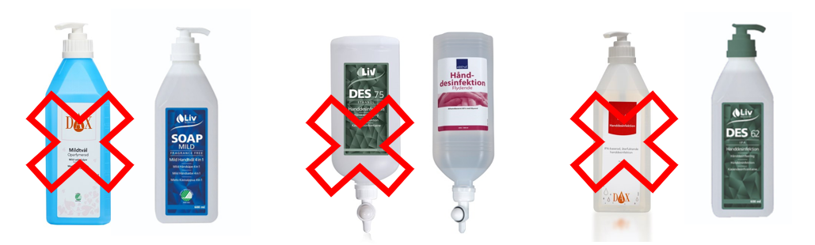
Allmän information
Upphandlingen av kemisk-tekniska produkter genomfördes när behovet att desinfektionsmedel var stort, flertalet likvärdiga produkter avtalades.
Nu har behovet minskat och Varuförsörjningen plockar därför bort de dyrare alternativen från OneMed.
Varuförsörjningen vill styra verksamheten mot det billigaste alternativet då produkterna är likvärdiga. Vi beräknar att detta besparar oss ca 1 miljon/år.

Slide 7
Allmän information
Information om skumtvättlappar
Beslut har fattats att skumtvättlappen läggs tillbaka i sortimentet under en begränsad tid.
Hur länge den kommer att finnas kvar har ännu inte fastställts, vi återkommer med mer information.
Anledningen till att skumtvättlappen tillfälligt lagts upp är att flera enheter upplever att de saknar:
Tillräcklig information om att de skulle utgå ur sortimentet
Information om att skumtvättlapparna skulle tas bort, ihop med vilka alternativ som finns tillgängliga att använda i stället, meddelades via informationsmöten och på vår hemsida i god tid innan beslutet verkställdes.
Tyvärr nådde inte informationen ut till alla som behövde den. Vi arbetar på att hitta bättre kommunikationsvägar. Vi ser att det ibland kan vara svårt att nå ut till de som berörs av beslut och här är vi tacksamma för all hjälp vi kan få att nå alla berörda.
Likvärdiga alternativ
Det finns idag 3 olika alternativ upphandlat. Beroende på användningsområde fungerar olika alternativ olika bra. Vi vet t.ex. att papper på rulle inte fungerar att blöta ner och krama ur medan andra tvättlappar kan fungera bättre när detta behövs.
Vi vill poängtera att det finns mer än ett alternativ och uppmanar er att testa alla innan ni tillfälligt går tillbaka till skumtvättlappen. Det kommer att hjälpa er framöver när skumtvättlappen inte längre finns på marknaden.
Vi vill gärna få information om de fall där ingen av papperstvättlapparna fungerar, återkoppla till oss med beskrivning på dessa situationer.
Ersättare för sårtvätt
Dessa tvättlappar är inte upphandlade för sårtvätt utan där finns det en rad andra alternativ. Vi hänvisar er till representanter i respektive region för expertråd för detta.

Slide 8
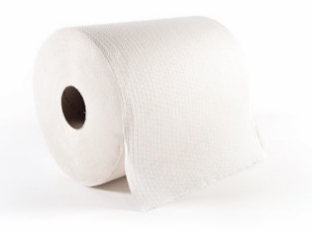


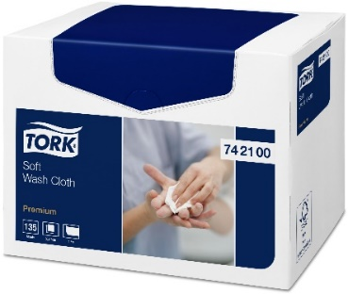
Allmän information
Information om skumtvättlappar forts.
Dessa papperstvättlappar finns som ersättare för skumtvättlappen
64329 Tvättlapp 20X26cm rulle/150
64330 Tvättlapp 20X26cm rulle /250
Till dessa rullar finns nu även en stängd dispenser
64331
43883 Tvättlapp Tissue 19X25cm 6-lag
43782 Tvättlapp Tissue 19X25CM 6-lag (bulkpack, samma som 3)
64569 Tvättlapp Airlaid vikt 19,2X30cm dispenserförpackning.

Slide 9
OPERATIONSMATERIAL, ALLMÄNT
  40 personer från fem regioner involverade i expertgruppen
  - arbetet påbörjades september 2023
  Avtalsstart 1: 2024-11-01
  Avtalsstart 2: 2025-02-01
  - Ca 600 artiklar ingår
Notes:
Christina Gustafsson, upphandlare på VF. Idag fokusera på Operationsmaterial allmänt och en ny kategori som fått namnet: Kläder och skydd för avdelning och operation! Och jag återkommer till den senare.
Operationsmaterial: arbetet påbörjades sept 23. representanter från alla fem regioner.
Två avtalsstarter då vissa grupper måste arbetas om och annonseras igen.
Arbetar för att inget ska ramla bort ur beställarstöden. VF löser glappet mellan avtalsstarterna mha nuvarande avtalade artiklar. Ca 600 artiklar från 30 leverantörer.

Slide 10
OPERATIONSMATERIAL, ALLMÄNT
Ca 600 artiklar
9 generella set
20 grupper med lakan, håldukar
Extremitetsskydd
Sterilskydd för patient, kamera och mikroskop
Dränage och sugset
7 grupper hemostatika
Positioneringsmaterial
Engångsskålar och handfat
Diatermier, neutralelektroder, pincetter
Notes:
En grovt komprimerad innehållsförteckning. 9 generella set, de kundanpassade ligger i en annan kategori

Slide 11
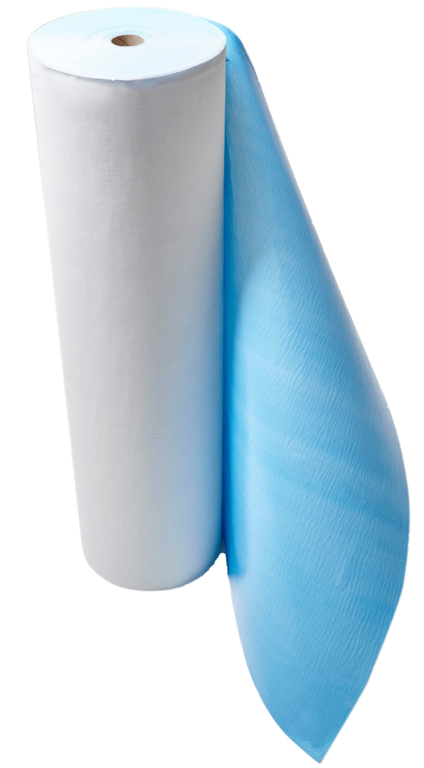
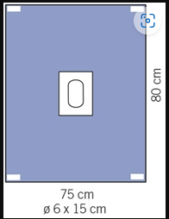
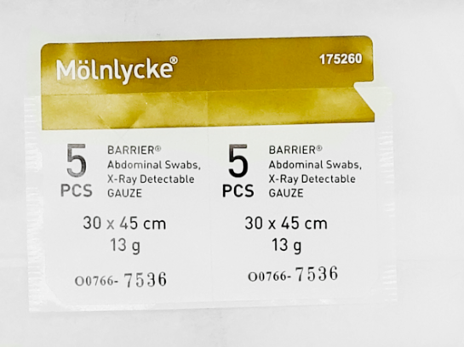

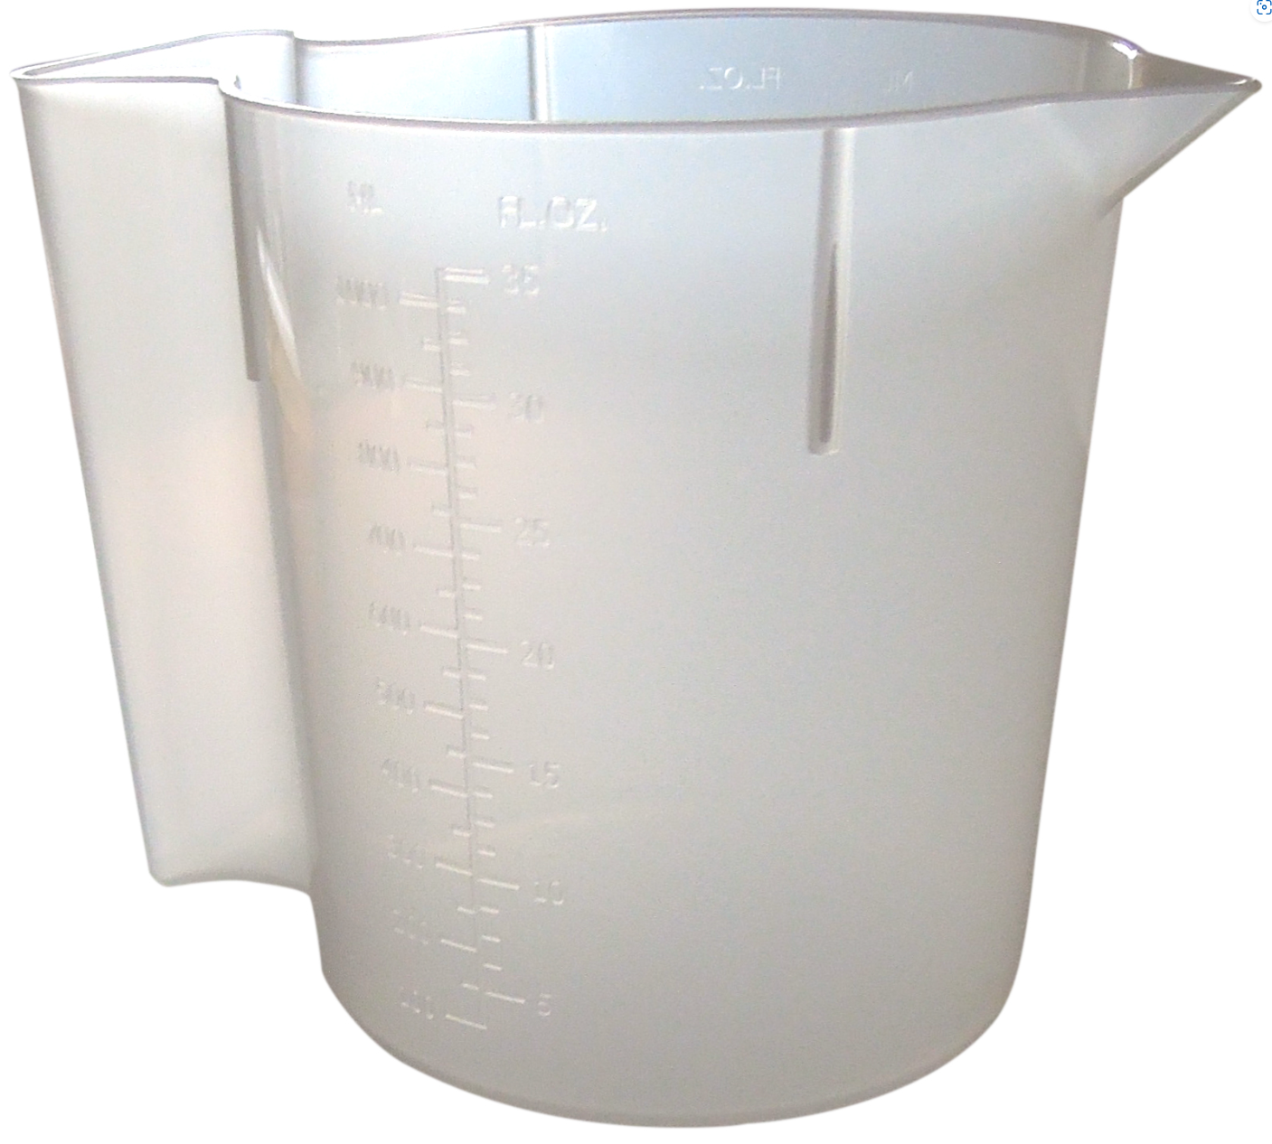
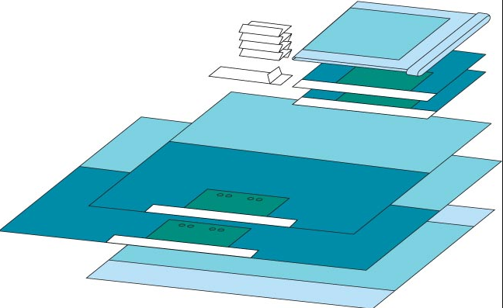
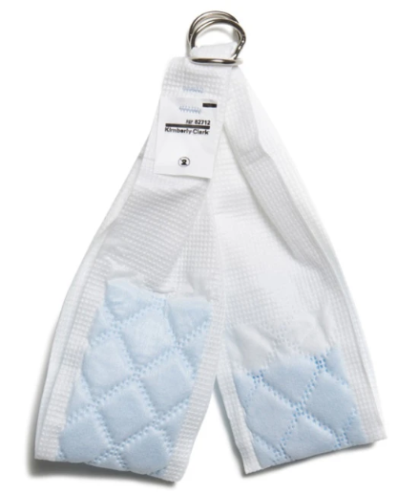
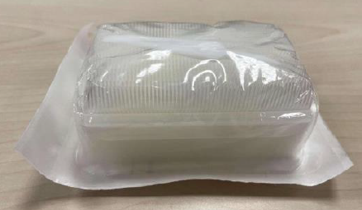
OPERATIONSMATERIAL, ALLMÄNT
Hålduk Epidural 75*80 Evercare, OneMed 1510-01
Operationsduk med röntgentråd gasväv 3-lagers Mölnlycke resp. 4-lagers OneMed
Mått plast 1000ml och NY! 1500ml graderad, med handtag. CODAN, Zillion. 489-512, 489-522
NY! Absorberande matta m superabsorbent och halkskydd, på rulle. Gunnar Engstrand DryMax XL, F22201-RT
Operationsset Barrier, Mölnlycke 699054
NY! Fothängare, justerbar upphängning, Vingmed 52712
Nagelborste med nagelpetare, Harlequin Trade AB, 3158.
Notes:
Liten bildmix av sortimentet, gammalt som nytt. Hålduk Edpidural från OneMed. Operationsdukar har vi olika varianter på avtal, här lyft i gasväv med röntgentråd. Finns i olika storlekar. Flera bunkar och mått i plast på avtal, ny här ett mått på 1500ml med gradering och handtag. Adderat en absorberande matta på rulle, från Gunnar Engstrand. Den har superabsorbent och halkskydd.
Vidare längst ner, ett av de generlla op-seten, här från Mölnlycke. En ny produkt inom VF, en fothängare (eller fotslynga) från Vingmed. Sist på bild en ny variant på nagelborsten med nagelpetare som var väldigt uppskattad av expertgruppen.

Slide 12
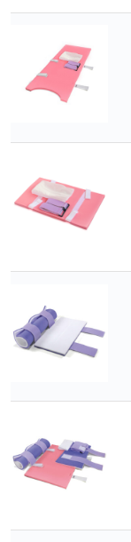
OPERATIONSMATERIAL, ALLMÄNT
  Positioneringsmaterial PINK PAD (Steripolar) – totalt 28 artiklar på avtal (mot dagens 6 artiklar)
Notes:
Informera om att vi har utökat sortimentet av positioneringsmaterial. Pink Pad från Steripolar har vi haft 6 artiklar på avtal hittills och from 1 november har ni 28 artiklar att tillgå på avtal.

Slide 13
OPERATIONSMATERIAL, ALLMÄNT
Diatermihandtag (avtalsstart 2025-02-01)
  Teleskopiskt diatermihandtag med integrerad rökutsug:
    STRYKER SafeAir, SHK-TSP-C-NPL → kostnadsbesparing: 1,4 mKr/år
  Diatermihandtag med integrerat rökutsug:
    KUNGSHUSEN No Zmoke LITE, 12-02
    STRYKER SafeAir, SHK-VS-C-NPL
  Genom omtaget kommer vi komplettera med knivelektroder anpassade för varje handtag.
Notes:
Lite kort om Diatermihandtag. Vi har tilldelat tre stycken, hoppas ha fyra på plats till 2025-02-01. det teleskopiska handtaget kommer framöver från Stryker vilket ger oss en kostnadsbesparing på ca 1,4 miljoner kronor/år. Vi kommer under hösten nu upphandla knivelektroder anpassade för resp handtag.

Slide 14
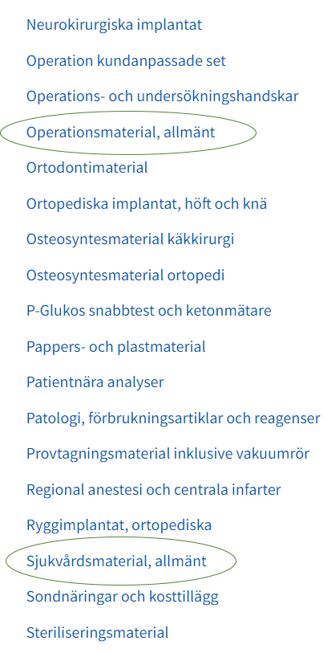
NY KATEGORI
Kläder och skydd för avdelning och operation
  Avtalsstart 1: 2024-11-01
  Avtalsstart 2: 2025-03-01
  Tätt samarbete med Vårdhygien från alla regioner
  Expertgruppsmedlemmar ur OP delaktiga i utvärdering
  Omtag annonserat
Exempelvis:
Munskydd
Andningsskydd
Op-rockar
Specialarbetsdräkter
Värmejacka
Exempelvis:
Besöksrock
Cytorock
Förkläden
Avdelningskläder
Notes:
Nu tänkte jag lämna OP och gå in på den nya kategorin jag nämnde tidigare. Vi har plockat relevanta delar ur både OP allmän och Sjukvårdsmaterial allmän. SE BILD! Dessa har vi samlat i den nya Kläder och skydd för avdelning och operation. Upphandlingen har skett parallellt med OP och vi har haft ett tätt samarbete med Vårdhygien från alla fem regioner. Även tagit hjälp av personer ur expertgruppen för OP, bla med tester. Även här har vi en delad avtalsstart., detta då produkterna kommer från olika avtal med olika avtalstider Lite exempel på vad som ligger i denna kategori ska vi få se nu,

Slide 15
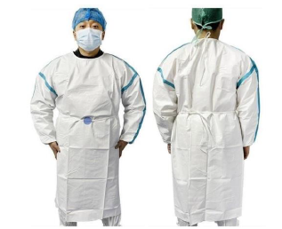
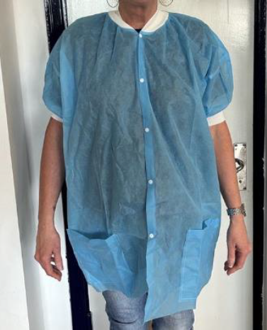
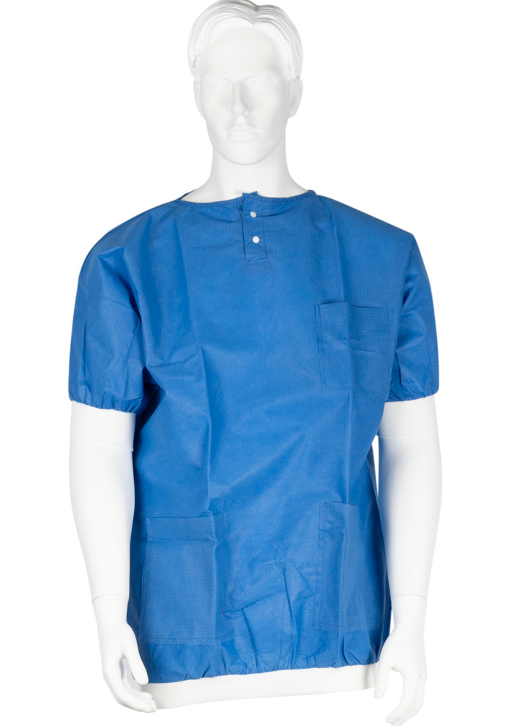
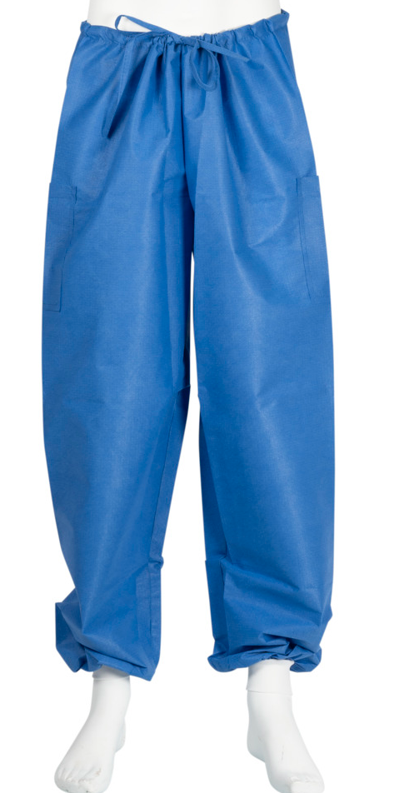
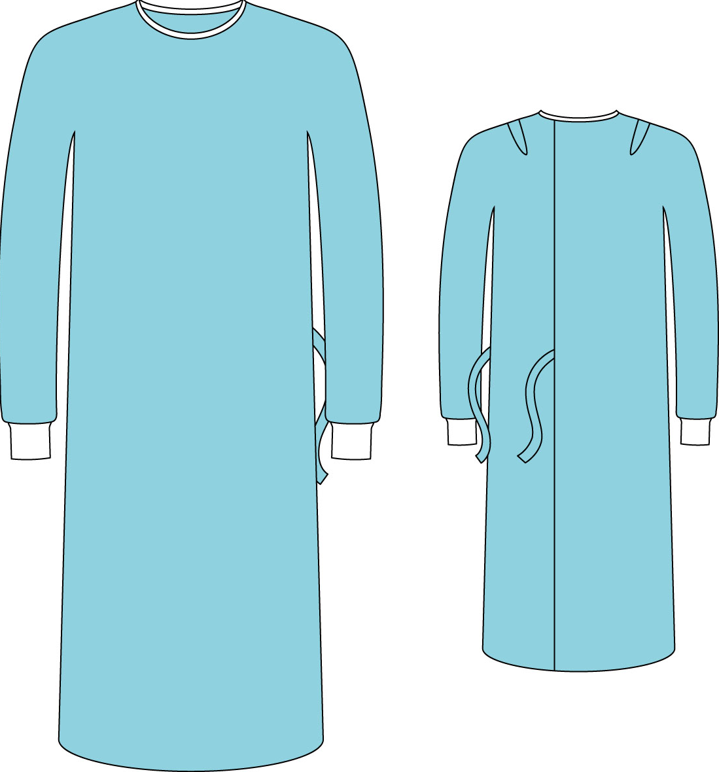
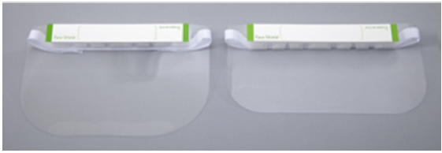
KLÄDER OCH SKYDD FÖR AVDELNING OCH OPERATION
Operationsrock, viskos Barrier Mölnlycke 5 strl
Skyddsrock mot cytostatika, Harlequin Trade AB, 3 strl.
    Värmejacka, 5 storlekar,
    Harlequin Trade AB.
    I snitt 3 kr billigare/jacka.
    Total ca 1 mKr/år kostnadsbesparing.
Specialarbetsdräkt utan foder, ABENA
NY! Ansiktsskydd/visir ENGÅNS hel- (1710) resp. halvtäckande (1711) Mölnlycke
Notes:
Den övre raden inga nya funktioner, men kanske nya leverantörer. Många typer av op-rockar, här en i viskos från Mölnlycke. En ny leverantör av Skyddsrock mot cytostatika, Harlequin Trade. De levererar även den nya Värmejackan som fått en något kortare ärm för att öht godkännas av Vårdhygien. Kostanden sjönk också så här har vi en kostnadsbesparing på ca 1 miljon kronor om året. Abena ny leverantör av specialarbetsdräkten utan foder. Och så har vi en nyhet i form engångsansiktsskydd, hel och halvtäckande, från Mölnlycke.

Slide 16
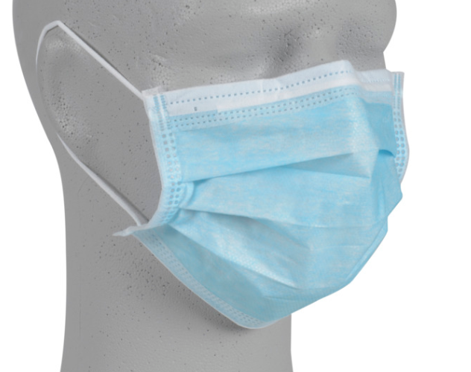
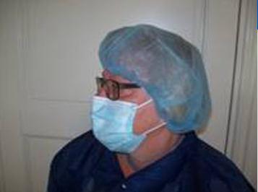
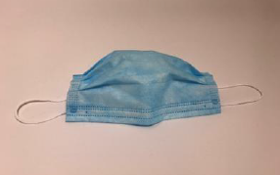
KLÄDER OCH SKYDD FÖR AVDELNING OCH OPERATION
  Alla munskydd klass II tagits bort
  Utökat sortiment Munskydd klass IIR
Kostnadsbesparing på ca 1 miljon kronor/år
Högre skydd då klass IIR är vätskeresistenta
NY Munskydd m öronband klass IIR (Abena) 0,1700kr/st
Munskydd m öronband klass II (54996 AST) 0,5577kr/st UTGÅR
NY Munskydd m öronband klass IIR (Harlequin) 0,2485kr/st
Notes:
Munskydd, här gjorde vi tillsammans med Vårdhygien en ansats och tog bort samtliga munskydd av klass II. Detta för att det ska bli enklare att välja rätt och vi hoppades dessutom pressa priset genom att samla all förbrukning på munskydd klass II och IIR på ett ställe. På bara en position har vi gjort en kostnadsbesparing på strax över 1 miljon kronor.

Slide 17
KLÄDER OCH SKYDD FÖR AVDELNING OCH OPERATION
  Utökat sortiment Munskydd klass IIR
    Munskydd med öronband Klass IIR: 3 produkter avtalade, hoppas addera ytterligare 4 efter omtag
    Munskydd med knytband Klass IIR: 9 produkter avtalade, hoppas addera ytterligare 4 efter omtag
    Munskydd finns för glasögonbärare, känslig hud, glasögonbärare med känslig hud, extra utrymme för skägg och även munskydd med knytband och visir.
Notes:
Vi har som sagt utökat sortimentet av munskydd klass IIR. Vi har på kommande avtal 12 olika produkter och vi hoppas addera ytterligare några genom höstens omtag. Det finns munskydd med lite olika specialiteter: för skäggiga, för glasögonbärare, för de med känslig hud och för de med glasögon och känslig hud tex. Vi har även ett munskydd med knytband och visir på avtal. Allt IIR.
Utöver munskydd så har vi arbetat med andningsskydd… nästa bild

Slide 18
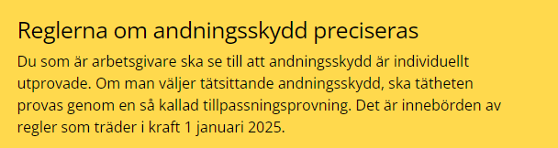
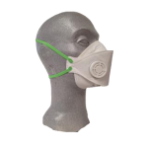
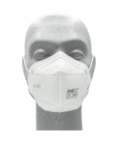
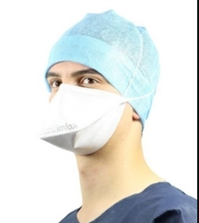
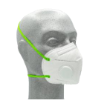
ANDNINGSSKYDD
  Ansvaret och arbetet med tillpassningstest ligger på resp. region!
  Utökat sortiment av
    Andningsskydd FFP3
      Idag 3 artiklar
      Nya avtalet: 5 artiklar
    Andningsskydd FFP2
      Idag 0 artiklar
      Nya avtalet: 7 artiklar
Notes:
Från årsskiftet är det nya regler gällande andningsskydd och jag vill betona att det är er resp region som ansvarar för tillpassningstesterna som krävs. Vi på VF har utökat sortimentet av Andningsskydd och OM det behövs kan vi utöka ytterligare.
Idag, oktober ut, på avtal har vi 3 andningsskydd av typen FFP3. from 1 november har vi 5.
Gällande FFP2 har vi idag ingenting på avtal, from 1 november har vi 7 artiklar.
Genom det omtag som just nu ligger ute hoppas vi addera fler. Avslutningsvis några bilder på FFP2/FFP3 andningsskydd.

Slide 19
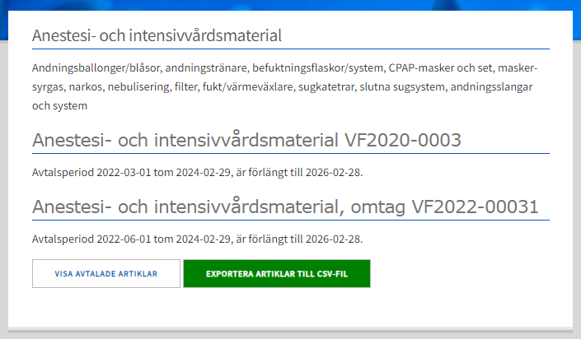
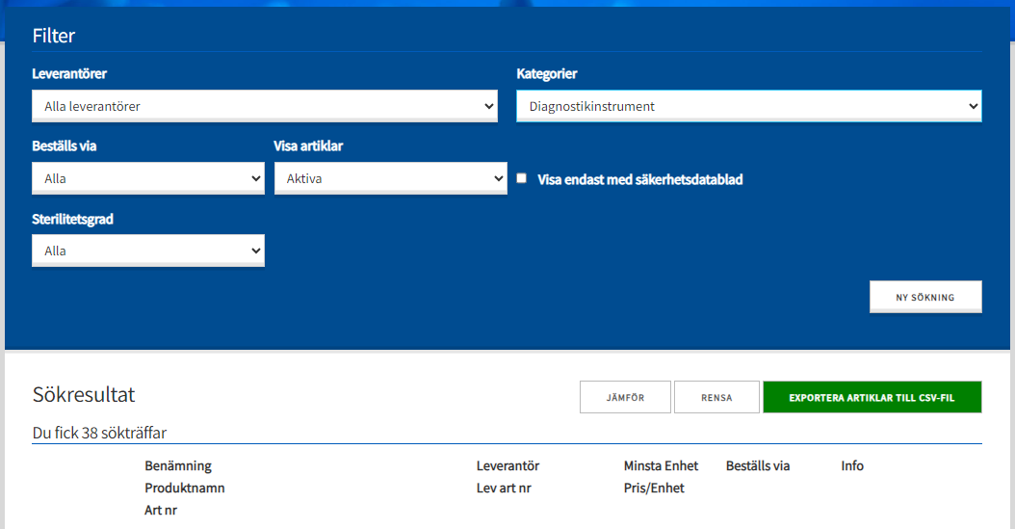

Allmän information
Exportering av artikellistor
En ny funktion finns på Varuförsörjningens hemsida som gör det möjligt för er att exportera artiklelinformation till en CSV-fil.
Detta går att göra via respektive kategorisida:
Alternativt efter att ni sorterat på
en kategori i sökfunktionen:
Viktigt att tänka på efter att en lista exporterats är att inte spara den och använda som arbetsunderlag under en längre tid då artiklarna uppdateras kontinuerligt på hemsidan, då är det bättre att hämta ut ny
listor flera gånger.

Slide 20
Synpunkter som inte är en reklamation
Om du har synpunkter på en produkt, som inte är ett produktionsfel utan mer en åsikt, kan du framföra det till oss.
Vi registrerar alla inkomna synpunkter och tar med oss dessa till kommande upphandlingar och leverantörsmöten.
Fyll i blanketten Synpunkter på produkt och mejla den till upphandling@varuforsorjningen.se
Blanketten finns på vår hemsida under rubriken –
För beställare , Reklamationer och övriga avvikelser.

Slide 21
Frågor?

Slide 22

Tack för idag!
Nästa möte 27/11 kl. 14-14.45

